Slide 1
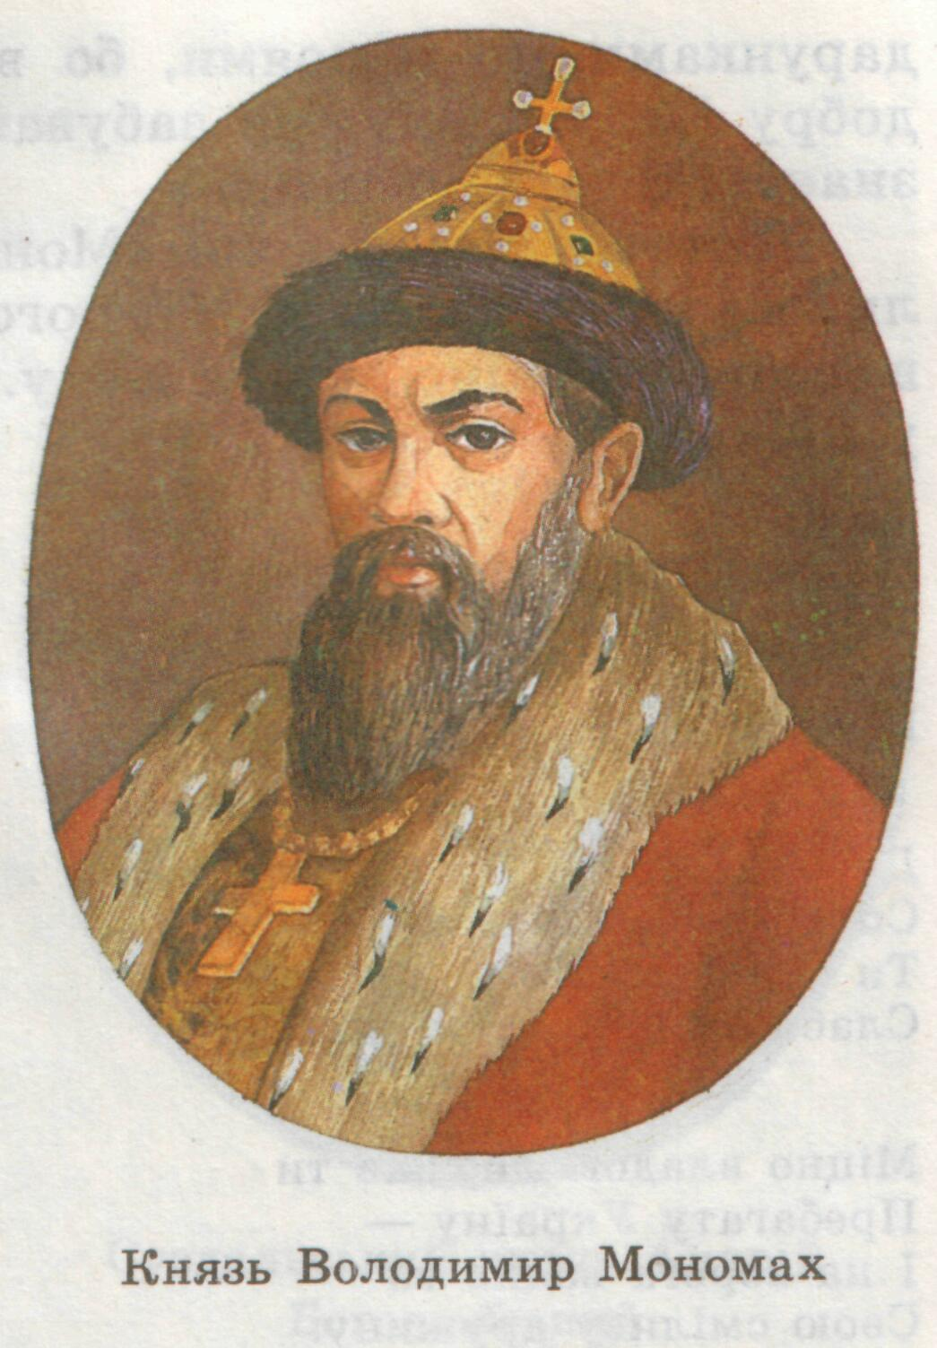
«Культура в период правления Владимира Мономаха»

Slide 8
Спасибо за внимание!

